Slide 1
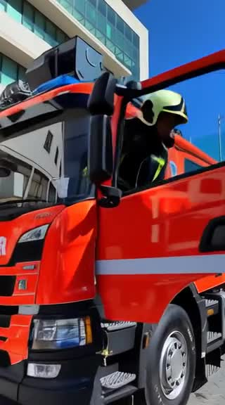

SIGEV
Sistema de Control y Seguimiento de Mantención de Vehículos de Emergencia de la Compañía de Bomberos de Talcahuano.
Integrantes:
  Antonio Campos Alvarez.
  Carlo Reyes Espinoza.
  Ignacia Reyes Espinoza.
Docente:
  Diego Garcés Miranda.
Asignatura:
  CAPSTONE.

Slide 2

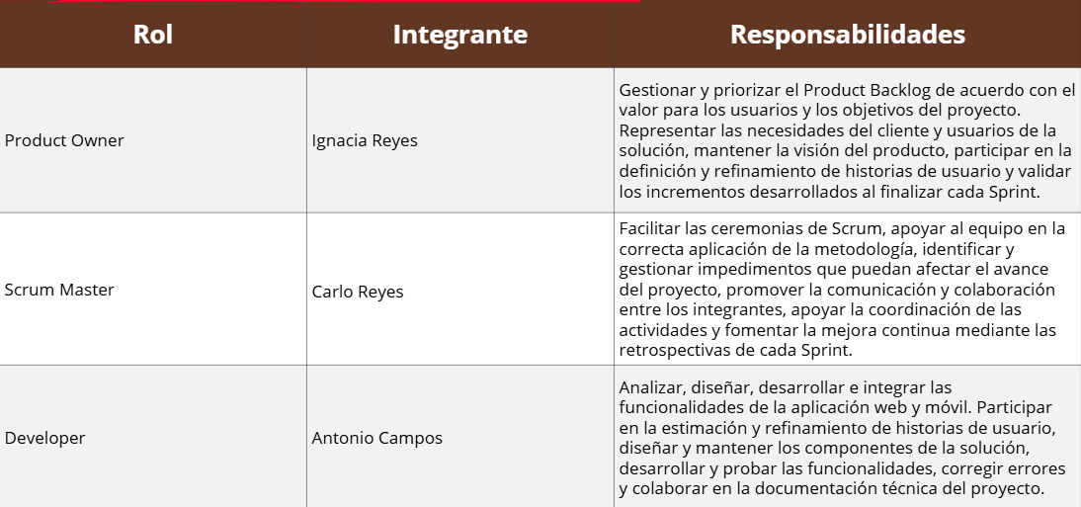
EQUIPO DE TRABAJO Y ROLES

Slide 3
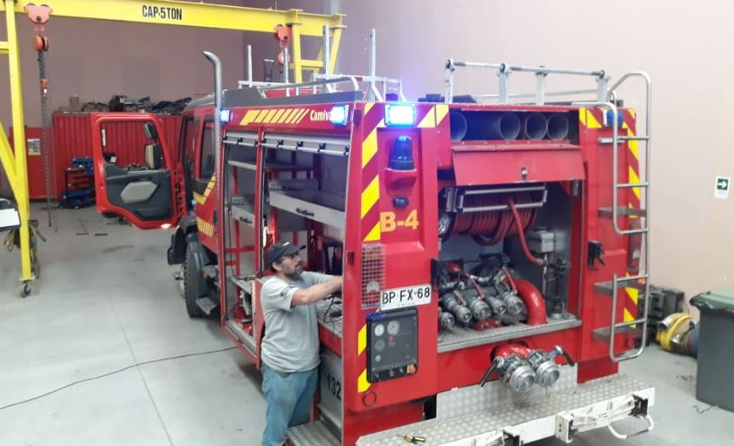

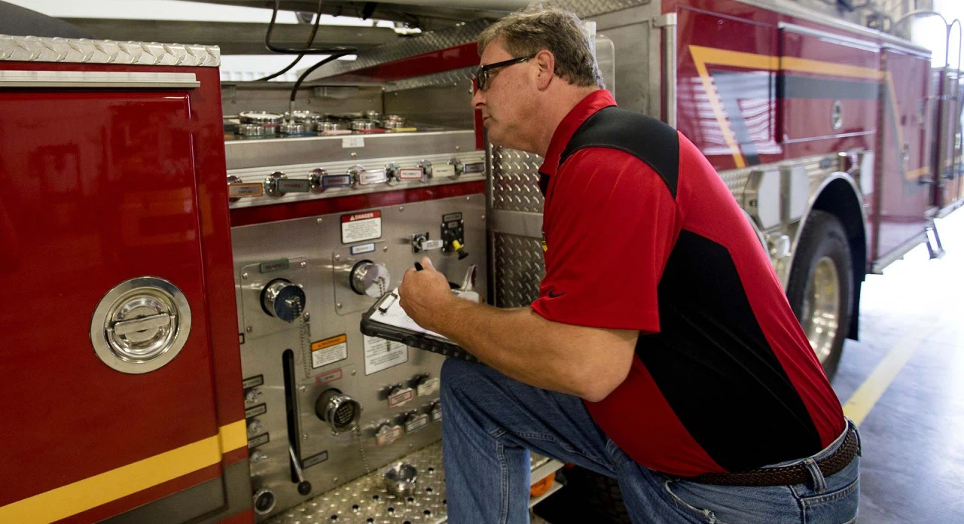
PRESENTACIÓN DEL CASO
Problemática:
  Actualmente, la información asociada al estado y mantención de los vehículos de emergencias de la compañía de Talcahuano, se encuentra en un proceso que puede dificultar el acceso oportuno, claro y confiable a datos críticos.
Esto puede generar:
  Dificultades para conocer el estado actual de los vehículos.
  Demoras en la gestión y seguimiento de mantenciones.
  Falta de control sobre gastos, materiales y despacho de móviles de emergencia.

Slide 4
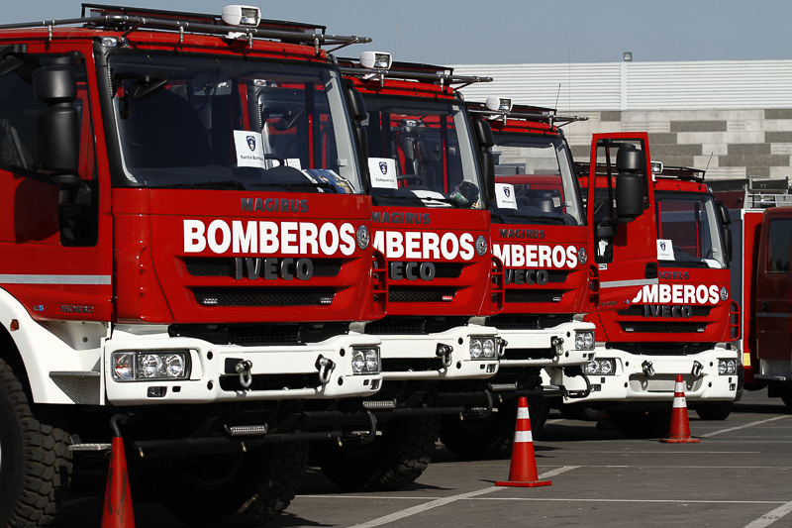

PRESENTACIÓN DEL CASO
Propuesta de solución:
  Desarrollar una aplicación web y móvil que permita centralizar y gestionar la información de los vehículos de emergencia y sus procesos de mantención preventiva y reactiva.
La solución permitirá:
  Consultar el estado de los vehículos.
  Registrar y realizar seguimiento de mantenciones.
  Recibir avisos oportunos sobre tareas de mantención.
  Controlar gastos, materiales, insumos y mano de obra.
  Facilitar el acceso de información crítica para apoyar la respuesta ante emergencias.

Slide 5
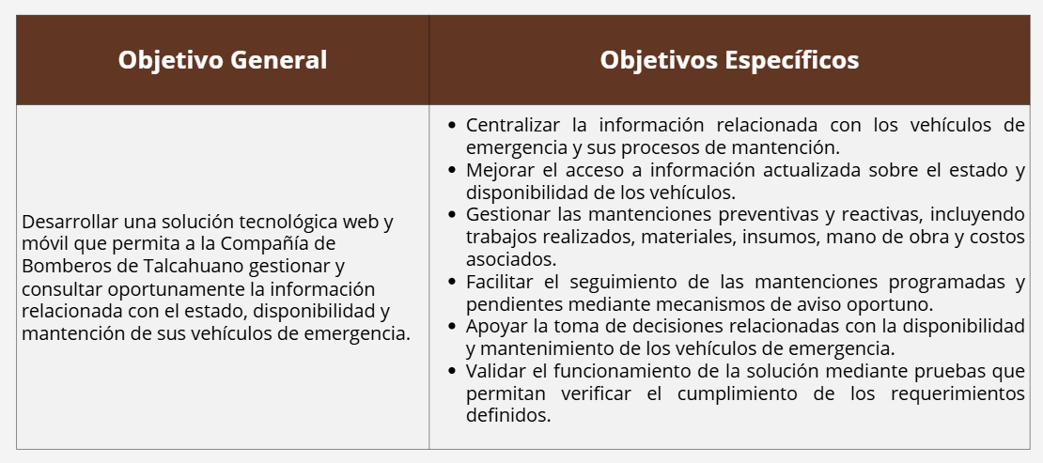
OBJETIVOS

Slide 6
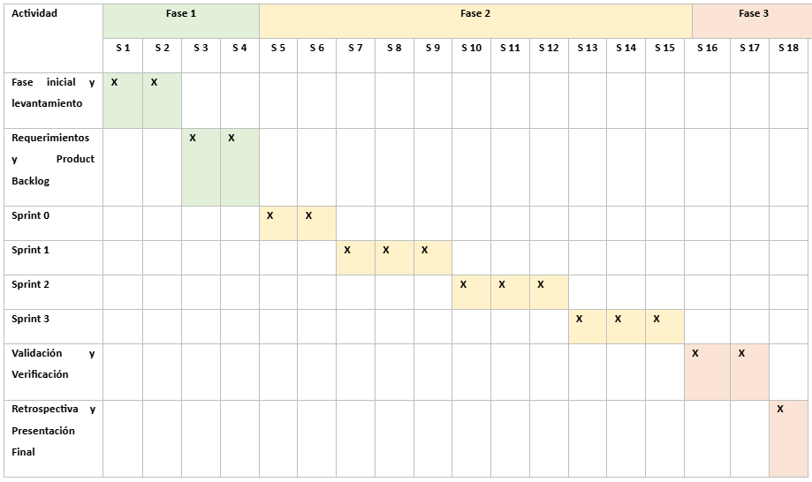
PLAN DE TRABAJO
Total de 18 semanas:
  Fase 1: 4 semanas.
  Fase 2: 11 semanas.
  Fase 3: 3 semanas

Slide 7




METODOLOGÍA A UTILIZAR
Utilizaremos una metodología ágil, orientada a entregar valor de manera iterativa e incremental, permitiendo adaptar y priorizar el desarrollo según las necesidades del proyecto.
ANÁLISIS
Actores
Visión
Impact
Mapping
etc.
PRODUCTO
Epicas
User Stories
Backlog
etc.
Sprint 0
Sprint 1
VALIDACIÓN
V&V
Retrospectiva
Cierre
Sprint 2
Sprint 3

Slide 8
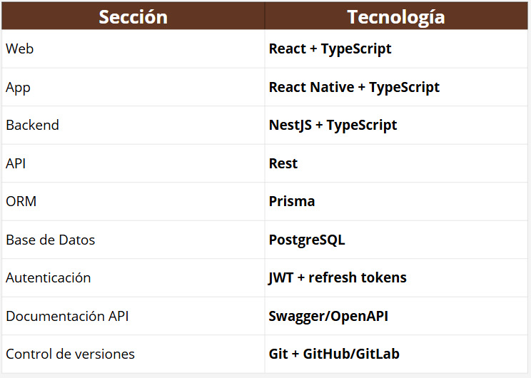




TECNOLOGÍAS A UTILIZAR

Slide 9
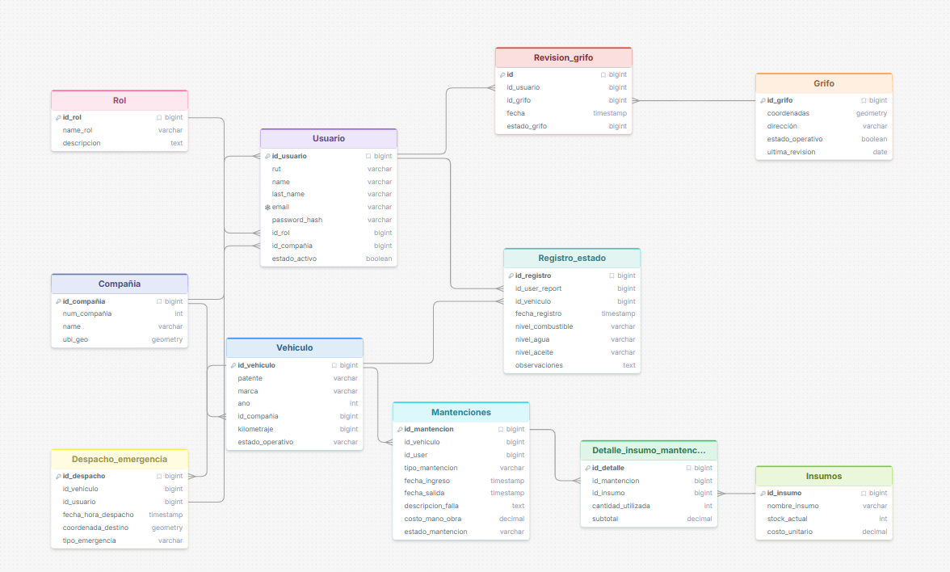
MODELO RELACIONAL

Slide 10
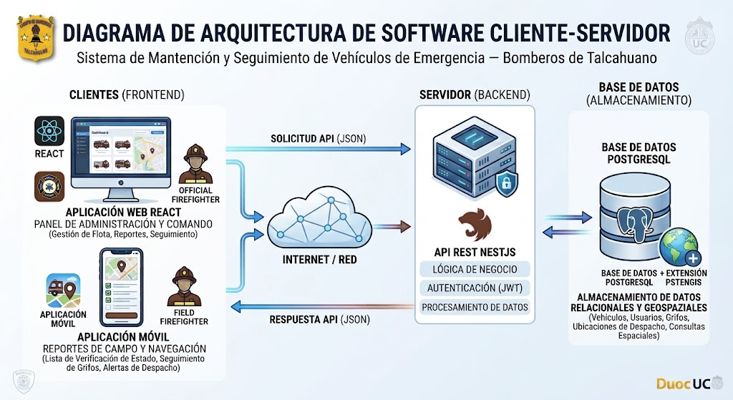
DIAGRAMA DE ARQUITECTURA

Slide 11
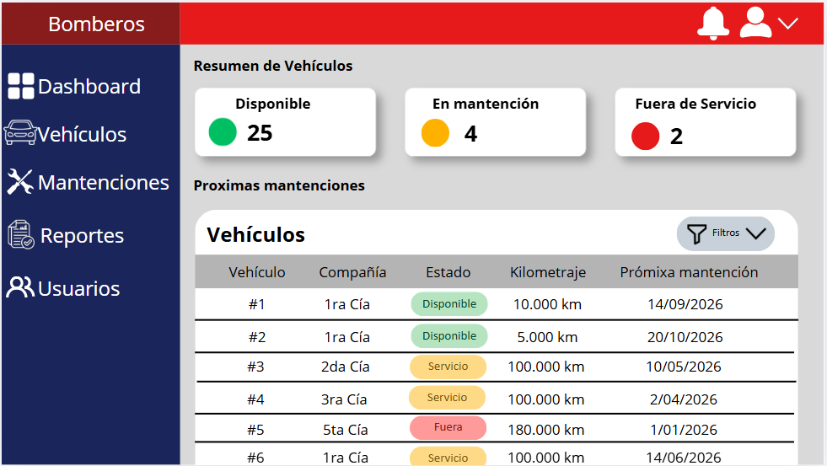
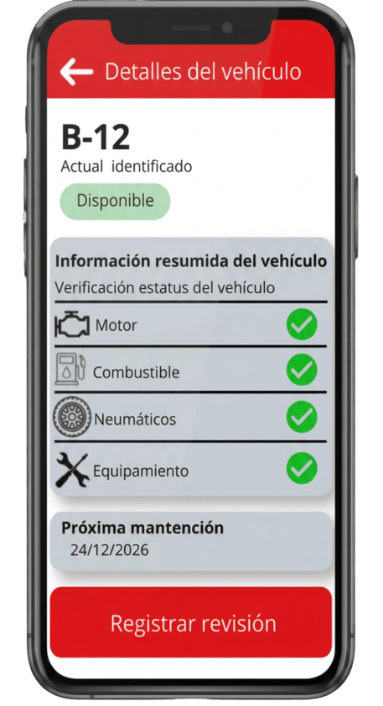
MOCKUPS - PAGINA WEB / APLICACION MOVIL

Slide 12

PRÓXIMOS PASOS
1) Desarrollo de los Sprints:
Implementar progresivamente las funcionalidades definidas para la solución.
2) Integración de Web + Móvil:
Conectar las aplicaciones con la API REST y la base de datos.
3) Pruebas y validación:
Verificar el funcionamiento de las funcionalidades y validar la solución integrada.
4) Mejoras y ajustes:
Incorporar resultados de las pruebas y retroalimentación obtenida.
5) Entrega y cierre:
Realizar la presentación final, documentación y retroespectiva del proyecto.

Slide 13
CONCLUSIONES
Necesidad real:
  El proyecto aborda una necesidad concreta relacionada con el control y seguimiento de la mantención de vehiculos de emergencias.
Valor para la operación:
  La disponibilidad de información oportuna busca reducir tiempos muertos, mejorar la gestión de mantenciones y apoyar la respuesta ante emergencias.
Solución tecnológica:
  La propuesta integra una aplicación web y móvil, permitiendo centralizar y facilitar el acceso a información crítica de los vehículos.
Desarrollo incremental:
  La utilización de una metodología ágil permitirá construir, validar y mejorar la solución progresivamente durante los Sprints.

Slide 14
¡MUCHAS GRACIAS!

